Slide 1
Desarrollo Web JSP
HTML + CSS + JAVASCRIPT

Slide 2
Temas
Historia.
Html, inputs, select, button, forms.
Etiqueta de estilos CSS.
Manipulación del DOM con JavaScript.
Manipulación del DOM con JQuery.

Slide 3
Historia
La historia completa de HTML es tan interesante como larga, por lo que a continuación se muestra su historia resumida a partir de la información que se puede encontrar en la Wikipedia.
El origen de HTML se remonta a 1980, cuando el físico Tim Berners-Lee, trabajador del CERN (Organización Europea para la Investigación Nuclear) propuso un nuevo sistema de "hipertexto" para compartir documentos.

Slide 4
Historia
Los sistemas de "hipertexto" habían sido desarrollados años antes. En el ámbito de la informática, el "hipertexto" permitía que los usuarios accedieran a la información relacionada con los documentos electrónicos que estaban visualizando. De cierta manera, los primitivos sistemas de "hipertexto" podrían asimilarse a los enlaces de las páginas web actuales.

Slide 5
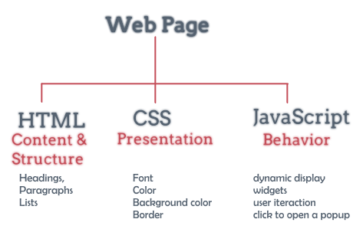

Slide 6
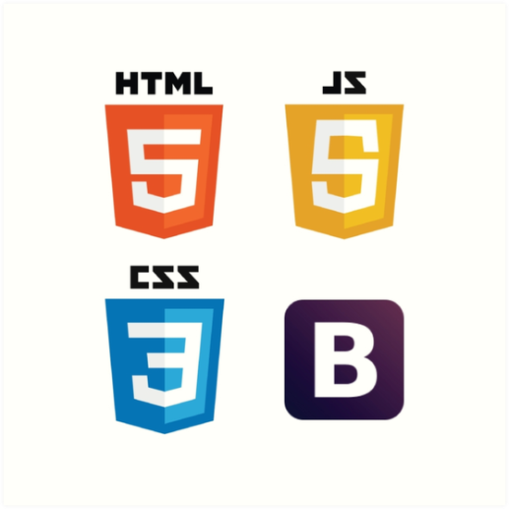

Slide 7


Slide 8
FrontEnd (HtmL, Css, JAvaScript):
No Solo es DISEÑO y Animaciones

Slide 9
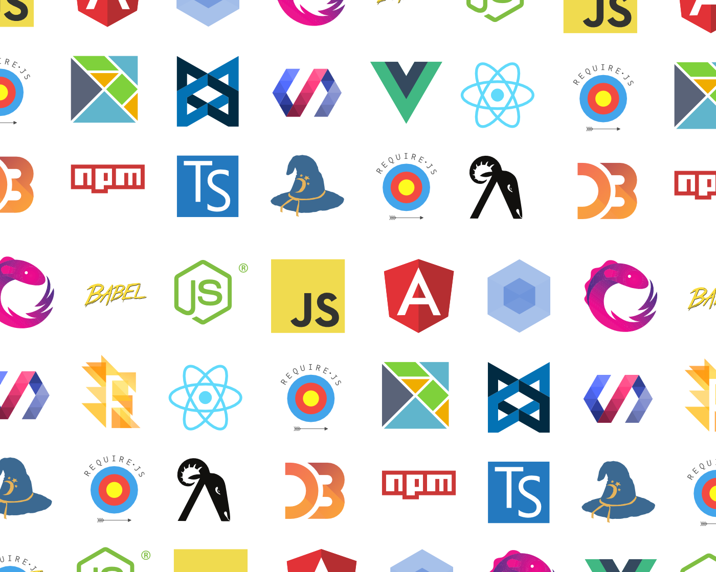

Slide 10


Slide 11
